Slide 1

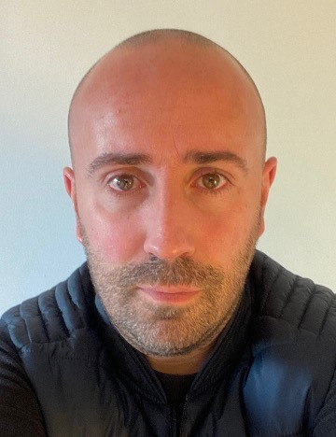
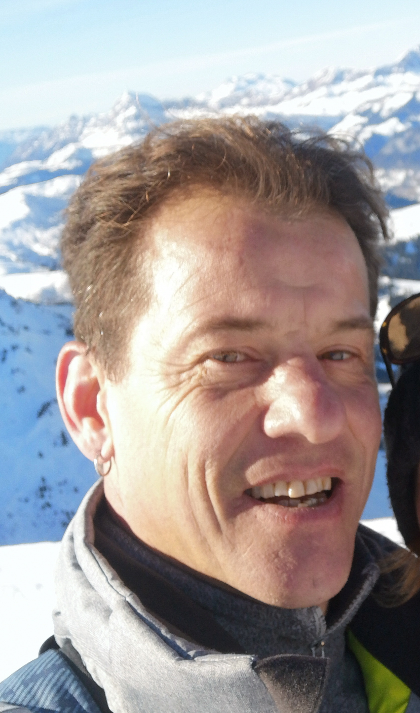
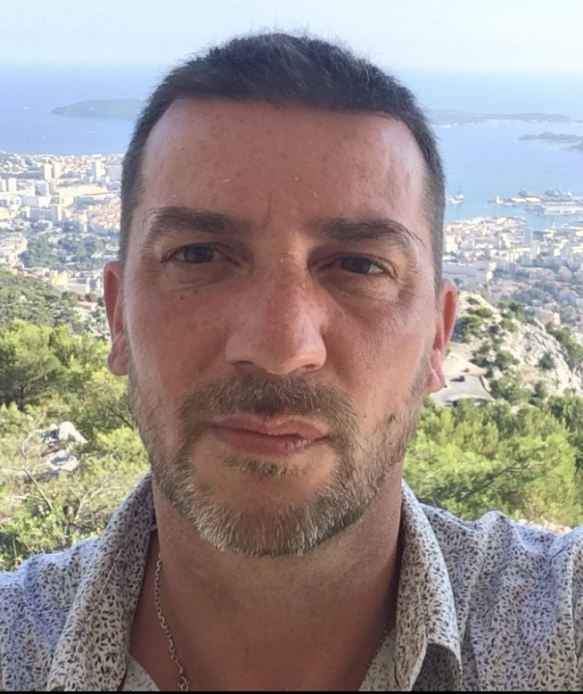
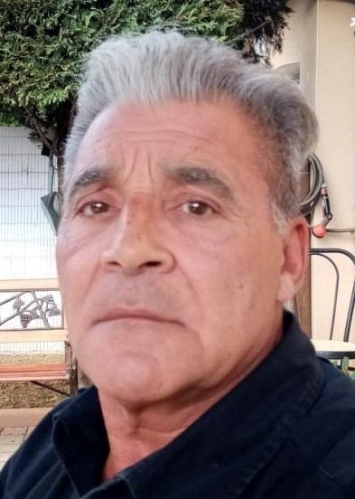
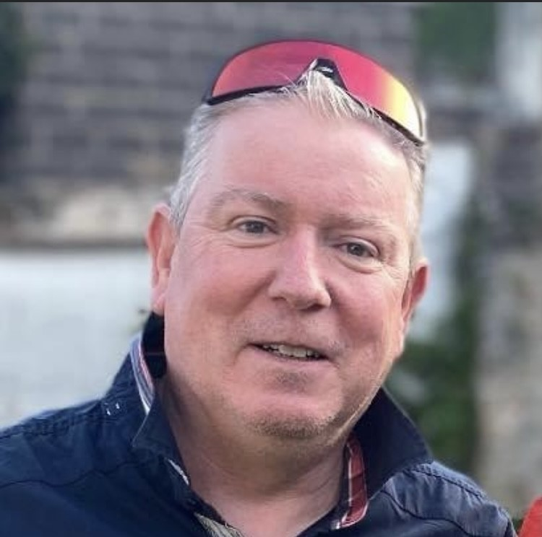
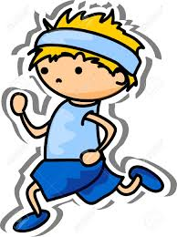
La Commission Sport
La Commission Sport
du
Péage de Roussillon
André MONDANGE
Maire (membre de droit)
Virginie MONTALON
Thierry DARBON
Farid KIOUDJ
Rodolphe MAILLANT
Fernand CARDOSO
Jean-Paul IMBLOT
Franck DUBET (invité)
Charles LOUVAT (invité)
Membres de la Commission
Les Présidents(es) des Associations sportives
Ken DOYAT
Adjoint aux Sports
07 66 55 52 13
ken.doyat@le-peage-de-roussillon.fr

Slide 2
Rôles et missions
Coordonnateur
Ken DOYAT
Référents(s) axe n°1
« La modernisation du patrimoine sportif de la ville »
Thierry DARBON / Rodolphe MAILLANT
Référents(s) axe n°2
« Une nouvelle dynamique entre la ville et les associations sportives »
Farid KIOUDJ / Franck DUBET
Référents(s) axe n°3
« L’aide au développement des clubs et à la formation »
Virginie MONTALON GHEBBANO
Référents(s) axe n°4
« Développer la pratique du sport pour tous »
Jean-Paul IMBLOT / Fernand CARDOSO
Référents(s) axe n°5
« Un partenariat et une communication renforcée »
Charles LOUVAT

